Slide 1

CHÀO MỪNG QUÝ THẦY CÔ VỀ DỰ GIỜ THĂM LỚP
GV:

Slide 2


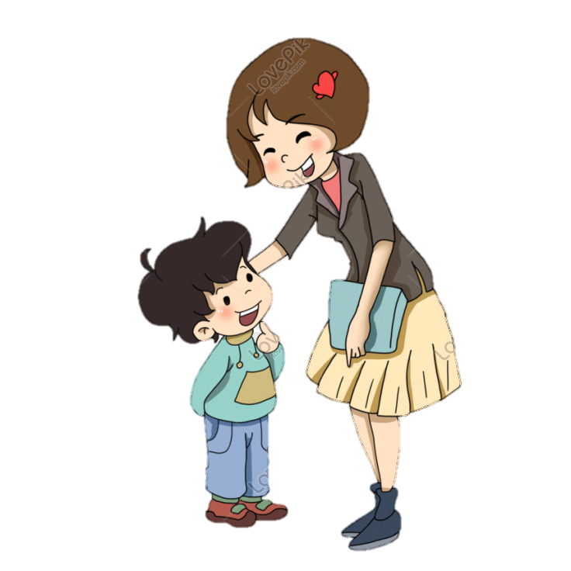
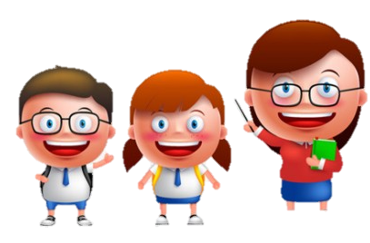
Thầy cô của em

Slide 3


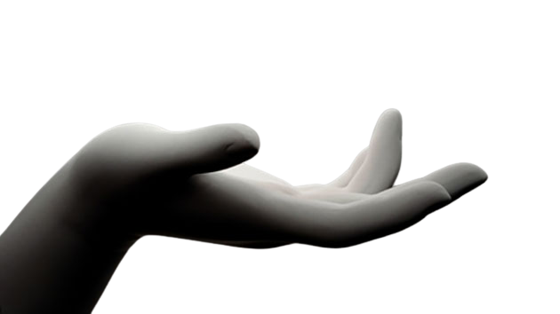
CHIA SẺ

Slide 4



Cùng hát một bài về thầy cô giáo

Slide 5

Tưởng tượng mỗi điều hay mà thầy cô dạy em là một quả táo ngọt. Em hãy đặt tên cho những quả táo chưa có tên và nói về những quả táo ấy.
viết

Slide 6


2
1
viết
3
4
5
6
đoàn kết

Slide 7
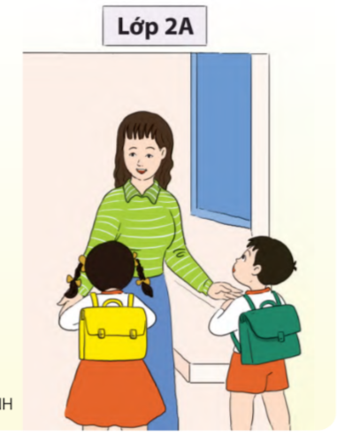

Slide 8
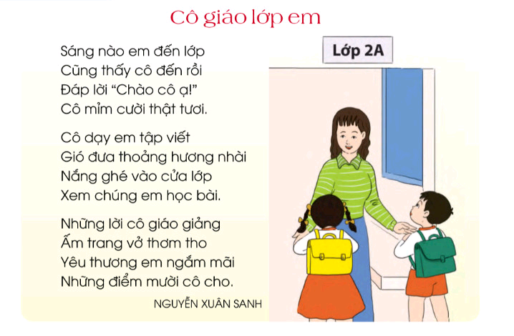
Bài đọc 1:

Slide 9
Đọc nối tiếp

Slide 10
Luyện đọc từ khó

Slide 11
Cô giáo lớp em
Sáng nào em đến lớp Cũng thấy cô đến rồi Đáp lời “Chào cô ạ!” Cô mỉm cười thật tươi.
Cô dạy em tập viết Gió đưa thoảng hương nhài Nắng ghé vào cửa lớp Xem chúng em học bài.
Những lời cô giáo giảng Ấm trang vở thơm tho Yêu thương em ngắm mãi Những điểm mười cô cho.
NGUYỄN XUÂN SANH
1
2
Bài thơ được chia làm mấy khổ?
3

Slide 12
Luyện đọc ngắt nghỉ
Sáng nào em đến lớp Cũng thấy cô đến rồi Đáp lời “Chào cô ạ!” Cô mỉm cười thật tươi.
thật tươi

Slide 13
Giải nghĩa từ
Cô dạy em tập viết Gió đưa thoảng hương nhài Nắng ghé vào cửa lớp Xem chúng em học bài.

Slide 14
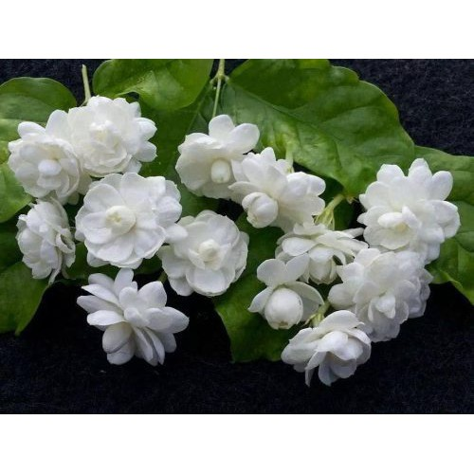
Hoa nhài

Slide 15
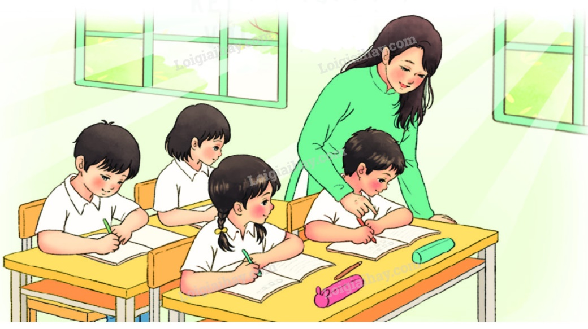
Giải nghĩa từ
Ghé (ghé mắt):
nhìn, ngó.

Slide 16
Giải nghĩa từ
Những lời cô giáo giảng Ấm trang vở thơm tho Yêu thương em ngắm mãi Những điểm mười cô cho.
ngắm

Slide 17

Giải nghĩa từ
Ngắm:
nhìn kĩ, nhìn mãi vì yêu thích.

Slide 18
Đọc nối tiếp trước lớp

Slide 19
Luyện đọc trong nhóm

Slide 20
Thi đọc

Slide 21
Bài đọc 1:
ĐỌC TOÀN BÀI

Slide 22

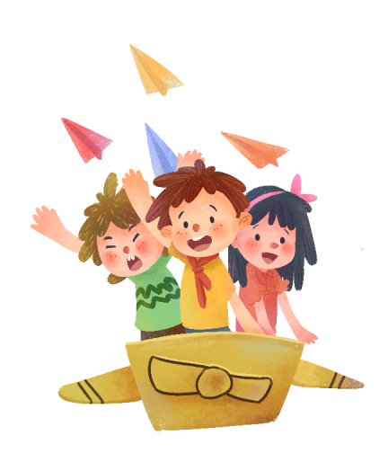


TIẾT 2

Slide 23

ĐỌC
HIỂU

Slide 24

Cô giáo lớp em
1. Tìm khổ thơ ứng với mỗi ý:
Sáng nào em đến lớp Cũng thấy cô đến rồi Đáp lời “Chào cô ạ!” Cô mỉm cười thật tươi.
Cô dạy em tập viết Gió đưa thoảng hương nhài Nắng ghé vào cửa lớp Xem chúng em học bài.
Những lời cô giáo giảng Ấm trang vở thơm tho Yêu thương em ngắm mãi Những điểm mười cô cho.
NGUYỄN XUÂN SANH
a) Cô giáo tươi cười đón học sinh
Khổ 1
b) Chúng em yêu quý cô giáo
Khổ 2
c) Cô giáo dạy chúng em tập viết
Khổ 3

Slide 25

Cô giáo lớp em
2. Tìm những hình ảnh đẹp trong khổ thơ 1 và khổ thơ 2.
Sáng nào em đến lớp Cũng thấy cô đến rồi Đáp lời “Chào cô ạ!” Cô mỉm cười thật tươi.
Cô dạy em tập viết Gió đưa thoảng hương nhài Nắng ghé vào cửa lớp Xem chúng em học bài.
Những lời cô giáo giảng Ấm trang vở thơm tho Yêu thương em ngắm mãi Những điểm mười cô cho.
NGUYỄN XUÂN SANH
M
Cô mỉm cười thật tươi. (khổ thơ 1)
Gió đưa thoảng hương nhài Nắng ghé vào cửa lớp. (Khổ thơ 2)

Slide 26
Cô giáo lớp em
3. Trong khổ thơ 3:
a) Từ ấm cho em cảm nhận lời giảng của cô giáo thế nào?
Sáng nào em đến lớp Cũng thấy cô đến rồi Đáp lời “Chào cô ạ!” Cô mỉm cười thật tươi.
Cô dạy em tập viết Gió đưa thoảng hương nhài Nắng ghé vào cửa lớp Xem chúng em học bài.
Những lời cô giáo giảng Ấm trang vở thơm tho Yêu thương em ngắm mãi Những điểm mười cô cho.
NGUYỄN XUÂN SANH
Từ ấm cho em cảm nhận lời giảng của cô giáo rất gần gũi, thân thiện, dịu dàng, ấm áp, thể hiện tình cảm yêu thương học sinh

Slide 27
Cô giáo lớp em
3. Trong khổ thơ 3:
b) Các từ ngữ yêu thương, ngắm mãi nói lên tình cảm của học sinh đối với cô giáo như thế nào?
Sáng nào em đến lớp Cũng thấy cô đến rồi Đáp lời “Chào cô ạ!” Cô mỉm cười thật tươi.
Cô dạy em tập viết Gió đưa thoảng hương nhài Nắng ghé vào cửa lớp Xem chúng em học bài.
Những lời cô giáo giảng Ấm trang vở thơm tho Yêu thương em ngắm mãi Những điểm mười cô cho.
NGUYỄN XUÂN SANH
Các từ ngữ yêu thương, ngắm mãi nói lên tình cảm của các bạn học sinh rất yêu quý và biết ơn cô giáo.

Slide 28
Cô giáo lớp em
Bài thơ giúp em hiểu điều gì?
Sáng nào em đến lớp Cũng thấy cô đến rồi Đáp lời “Chào cô ạ!” Cô mỉm cười thật tươi.
Cô dạy em tập viết Gió đưa thoảng hương nhài Nắng ghé vào cửa lớp Xem chúng em học bài.
Những lời cô giáo giảng Ấm trang vở thơm tho Yêu thương em ngắm mãi Những điểm mười cô cho.
NGUYỄN XUÂN SANH
Cô giáo rất yêu thương học sinh, cô dạy học sinh nhiều điều hay. Các bạn học sinh rất yêu thương và biết ơn cô giáo.

Slide 29
LUYỆN TẬP

Slide 30




1. Dựa vào bài thơ, hãy xếp các từ ngữ sau vào nhóm thích hợp:
đáp
dạy
giảng
thấy
viết
mỉm cười
học
ngắm
chào
Từ ngữ chỉ hoạt động của cô giáo
Từ ngữ chỉ hoạt động của học sinh

Slide 31
đáp
dạy
giảng
thấy
viết
mỉm cười
học
ngắm
chào
Từ ngữ chỉ hoạt động của cô giáo
Từ ngữ chỉ hoạt động của học sinh
dạy,
giảng,
mỉm cười.
đáp,
học,
ngắm,
chào,
thấy,
viết.

Slide 32
Từ chỉ hoạt động là những từ chỉ sự vận động, cử động nhằm một mục đích nào đó.

Slide 33
2. Mỗi bộ phận câu in đậm dưới đây trả lời cho câu hỏi nào?
a) Các bạn học sinh chào cô giáo.
b) Cô mỉm cười thật tươi.
c) Cô dạy em tập viết.
d) Học sinh học bài.
chào cô giáo
Ai?
( Từ chỉ sự vật)
Cô
dạy em tập viết
học bài
Làm gì?
( Từ chỉ hoạt động)
Ai? | Làm gì?

Slide 34
Câu kiểu Ai làm gì ? Dùng để kể về một hoạt động của con người, con vật, đồ vật...
Ai?( cái gì, con gì)
Từ chỉ sự vật: người, con vật, đồ vật....
Ai /làm gì?
làm gì?
từ chỉ hoạt động
Các bạn học sinh chào cô giáo
AI?
LÀM GÌ ?

Slide 35
Bài đọc 1:
ĐỌC TOÀN BÀI

Slide 36

CỦNG CỐ - DẶN DÒ

Slide 37


THANK YOU
Tạm biệt và hẹn gặp lại

